Slide 1


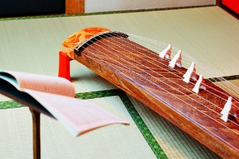
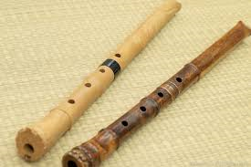
関東学生三曲連盟
オンラインコンサート
※イメージ画像
メンバーの皆さまからのメッセージ
「琴・尺八・三味線」を扱うチームによって構成されている和楽器チームとなります。
皆さまがご存知の曲の演奏をはじめ、和楽器特有の素敵な音色を皆さんに少しでも楽しんでいただけるよう精一杯頑張ります。
よろしくお願いいたします！
※出演者の都合により演奏楽器が異なる場合もございますのでご了承ください。
♬ 開 催 日 時 ♬
9月16日(土)14：00～

